Slide 1

[잠시 쉼,]
비트캠프
자바 196기 4조
Notes:
안녕하세요 자바 196기 3차 프로젝트 발표를 맡게 된 _ _ _ 입니다.

Slide 2
목차
01
주제 소개
주제 선정 배경 / [잠시 쉼,] 소개 / 주요 사용자 /벤치마킹
02
개발 계획 수립
프로젝트 일정표
03
분석 / 설계
시나리오 / 요구사항 정의서, 요구사항 명세서, DB Modeling, 스토리보드, USECASE DIAGRAM, Project Architecture
04
기술 소개 / 시연
05
개발 과정
개발 환경 / 형상 관리
Notes:
목차를 소개해 드리겠습니다.
목차로는 주제 소개, 개발 계획 수립, 설계, 기술소개 및 영상재생 후 개발과정 소개를 해드리도록 하겠습니다

Slide 3
주제 소개
Notes:
저희팀의 프로젝트 선정과정과 사이트 로고에 대한 의미 그리고 분업은 어떻게 하였는지 벤치마킹을 어떻게 하였는지에 대해서 설명해드리도록 하겠습니다

Slide 4


주제 선정 배경
문제의식
외국소재의 기업이라 즉각적인
피드백이 이루어지지 않음
즉각적인 피드백과 수요가 많은 지역에
특화된 서비스 제공 목적
우리나라에서의 AirBnB 서비스의 확장성과 늘어나는 수요
Notes:
코로나 19 로 인해 사회적 거리두기가 의무화 되면서 집에 있는시간이 늘어나게 됐습니다.
집에서 유튜브를 본다거나 다들 집에서 안 나가려고 합니다. 그런 이유로 관광산업이 크게 줄어들고 있지만 (느끼하게 웃으면서 장난스럽게) 저 같은 경우에는 하지말라고 하면 괜히 더 하고 싶어요.ㅎㅎ
저 같은 사람들이 많은지 요즘관광 트렌드가 생활권 내에서 즐기는 이른바 로컬여행으로 변화되고 있습니다.
코로나 종식 이후에도 타인과의 접촉이 많은 단체 관광보다는 소규모로 로컬 여행을 계속 선호할 것이라고 바라보고 있기 때문에 내국인들이 기존보다 저렴하고 편하게 국내여행을 할 수 있도록 프로젝트 [잠시 쉼,]을 준비했습니다

Slide 5
주요 사용자
01
02
게스트
호스트
숙소 조회,
숙소 이용 후 리뷰 작성,
숙소 사용 요금 결제
수소 등록,
이용 게스트에 대한 리뷰 작성
숙소 사용 요금 측정
Notes:
저희 [잠시 쉼,]의 주요 이용 고객은 게스트와 호스트로 이루어져 있습니다.
게스트는 일정기간 동안 숙소를 이용하고, 사용료를 지불합니다
호스트는 숙소를 제공해주는 이용자로 숙소를 제공함으로서 게스트에게서 숙소 사용료를 받습니다.
또한 저희 사이트에서는 게스트가 숙소등록을 통해 호스트가 될 수도 있고,
숙소등록을 한 호스트가 다른 호스트의 방을 이용할 수도 있는 게스트가 될 수도 있는
유연한 체계를 통하여 사이트 이용자의 제약을 최대한 줄였습니다

Slide 6




벤치마킹
Air BnB
대표적인 숙박업 공유 플랫폼
야놀자
숙박업 가격비교 플랫폼
여기 어때
숙박 및 콘텐츠 비교 플랫폼
데일리 호텔
호텔 위주 정보 제공 서비스
Notes:
저희는 날로 늘어나는 숙박업소 정보 제공 사이트들을 이용하여 벤치마킹을 하였습니다.
대표적인 숙박업 공유 서비스 ‘에어비앤비’
그리고 국내에 특화되어 있는 ‘야놀자’와 ‘여기어때’
호텔을 위주로 서비스를 제공하는 ‘데일리 호텔’ 들을 직접 사용해보고 접속하여
저희 [잠시 쉼,]에 적용해보고자 노력을 하였습니다

Slide 7


[잠시 쉼,] 이란?
logo
잠시 쉼, = 일시정지
침대에 누워서 창 밖의 달을 보면서 쉬는 상상
창문을 일시정지 버튼으로 대입하여 로고화
Notes:
만약에 여행을 왔다고 생각해봅시다 여러분들은 무거운 짐을 들고 숙소에 들어와서 ,
혹은 짐을 던져두고 바로 밖으로 나가 신나게 구경을 하고 난 다음 숙소로 돌아왔을 때 어떤 일을 하시나요??
바로 개운하게 씻고 침대에 누워 근처에 있는 창가로 바깥의 풍경을 바라보죠. 저희는 그러한 행복한 기억, 힐링의 느낌을 살리고자 로고를 만들었습니다.
저희 사이트의 이름 [잠시 쉼,]을 일시정지 버튼으로 이미지화 한 다음 일시정지 버튼과 창문을 매치하여 로고를 제작하였습니다

Slide 8
프로젝트 ‘PAUSE’ 개발 계획 수립
Notes:
자 이제 프로젝트의 큰 줄기가 정해졌습니다. 개발을 하기 위한 계획을 세우는 과정을 보여드리겠습니다

Slide 9
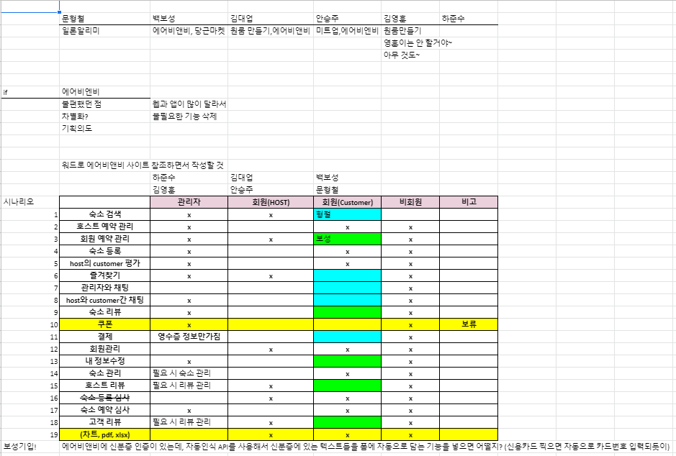
프로젝트의 주제선정 및 분업화
Notes:
선정된 주제에 따라서 구현해야할 기능들을 대략적으로 나누고 나누어진 기능들을 팀원들이 함께 분업하여 각자의 담당 부분을 가져가는 부분입니다.
이때 저희가 많은 아이디어들을 생각해내고 너무 터무니없는 아이디어들은 줄여가기도 하면서 프로젝트의 전체적인 윤곽을 잡아가는 과정을 거치며
체계적으로 프로젝트 계획을 수립할 수 있었습니다

Slide 10
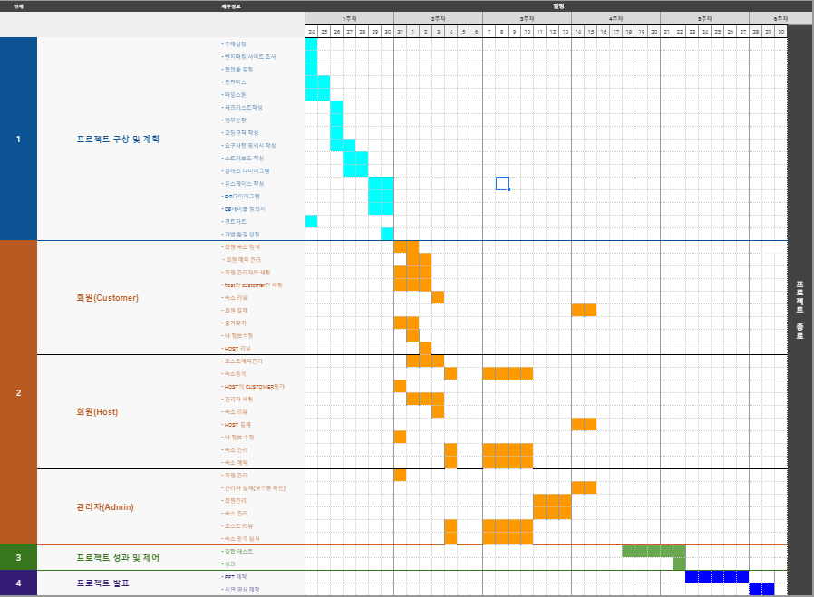
프로젝트 ‘PAUSE’의 일정관리
Notes:
보시는 것은 저희 프로젝트의 일정관리를 간트차트화 한 것 입니다.
요구사항, 스토리보드, DB설계 등 문서에 관한 일정을 일주일 동안 잡고 실직적인 개발기간을 3주동안으로 잡았습니다
나머지 1주일은 발표 준비를 위한 날로 잡았습니다
시기별로 나누어 언제까지는 무엇을 끝내고 또 언제까지는 무엇을 끝내고를 팀원들과 함께 상의하며 정하게되어
정해진 기간안에 각자 맡은 부분을 해낼 수 있도록 독려함과 동시에 프로젝트의 진행도를 체크할 수 있는 도구로서 활용되었습니다.
물론 처음에 계획된대로 모든것이 이루어지지는 않았지만 먼저 끝낸 팀원들이 아직 시간이 필요한 팀원들의 작업량을 도와주기도 하며 다같이 프로젝트를 완성해 나갈 수 있게 되었던 그러한 도구 였습니다.

Slide 11
설계
Notes:
저희 프로젝트의 설계에 대해서 말씀드리겠습니다

Slide 12
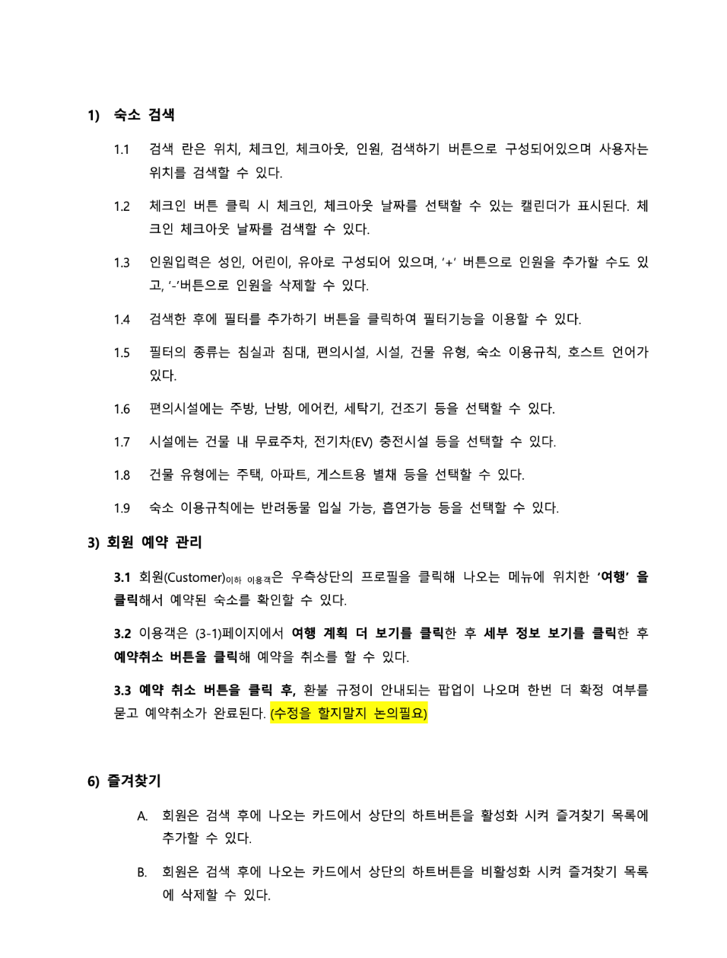
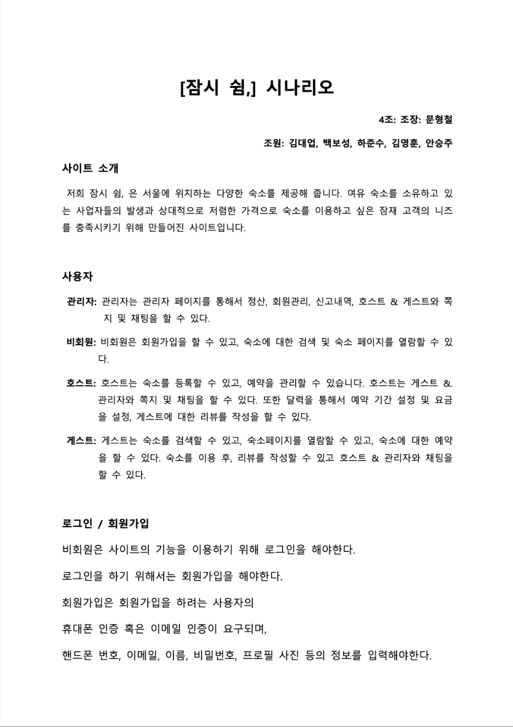
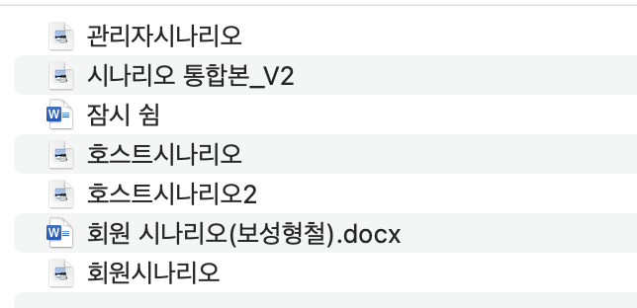
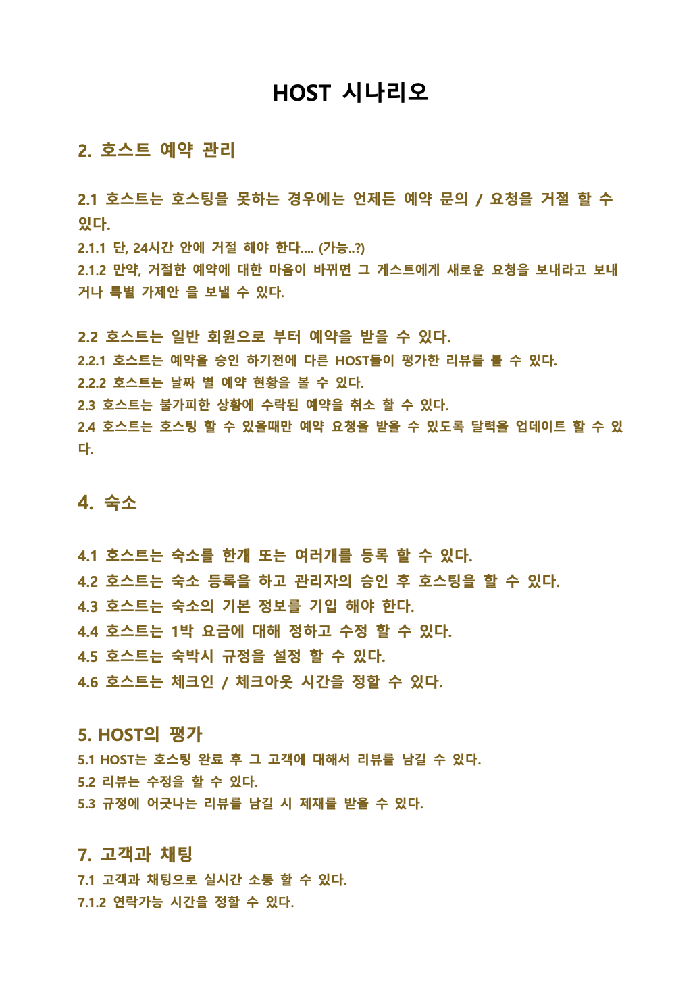
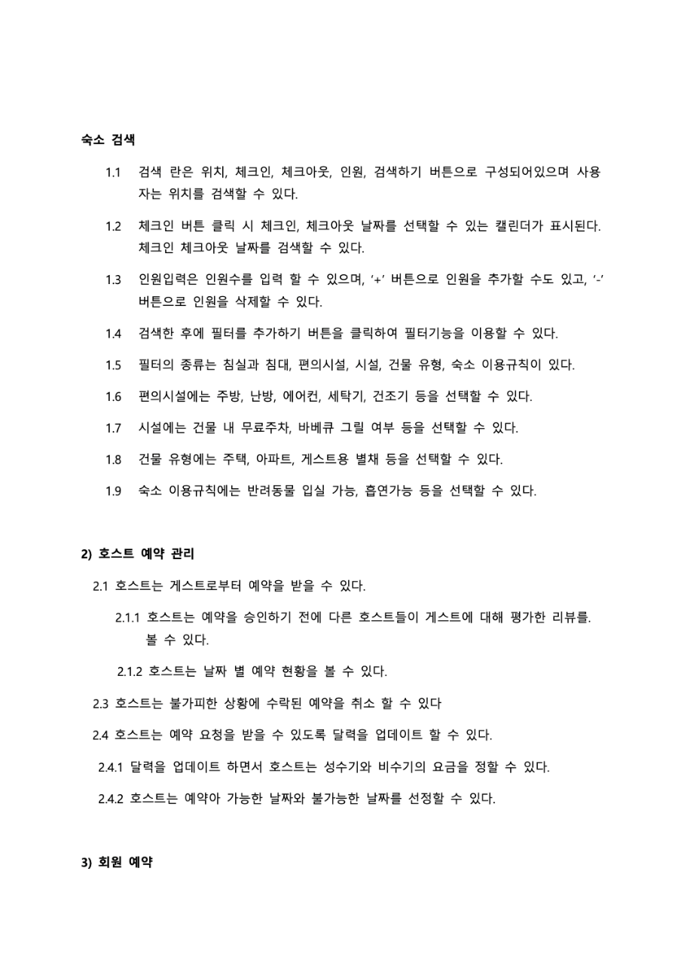
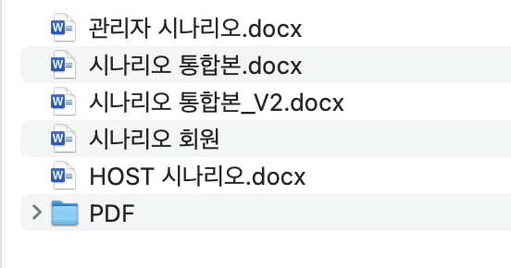
시나리오
Notes:
분석 설계에 첫 번째 과정인 시나리오 부분입니다. 시나리오는 저희가 만들려는 서비스의 전반적인 기능의 흐름을 사용자 별로 나눠 정의하는 부분입니다.
프로젝트를 진행함에 따라 사용자별 기능들이 조금씩 바뀌어 버전업을 통해 시나리오를 관리하였습니다.
프로젝트 초반에는 시나리오를 통해서 진행방향을 정하는데 있어서 많은 도움이 있었습니다.
하지만 프로젝트가 중반으로 넘어 가면서 기능 구현이 시나리오와 달라져 시나리오 버전 업데이트가 잘 안되고 관리가 소홀히 되는 경우가 생겼습니다.
시나리오 작성은 분명히 초반에 방향을 정하는데 도움이 있었지만 중반부터는 의미가 조금 희미해지는 점이 있었지만 분명히 의미 있는 작업이라고 생각됩니다.

Slide 13
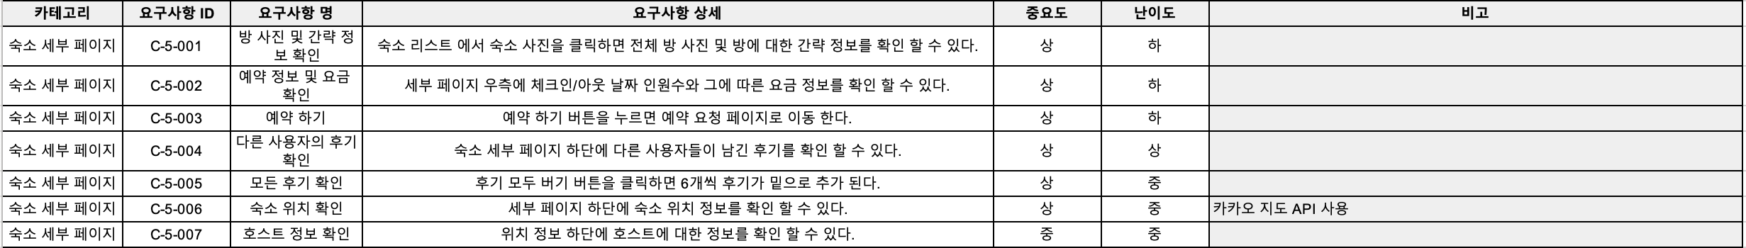
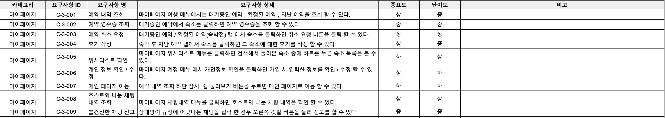
요구사항 정의서 및 명세서
Notes:
분석 설계의 두 번째 단계인 요구사항 정의서 및 명세서입니다.
시나리오에 있는 내용을 바탕으로 작성되었고 기능별 상세한 요구사항과 중요도 난이도를 정해 작성하였습니다.
정의서 및 명세서를 통해 개발자가 우선도가 높은 작업을 선별하여 개발에 도움이 되도록 하려고 작성하였고
실제로 중요도가 높은 기능을 먼저 작업하고 후에 팀에 사정에 따라 중요도가 낮은 작업은 과감히 버리고 좀더 완성도가 높은 기능을 구현하기 위해 시간을 투자하였습니다.

Slide 14
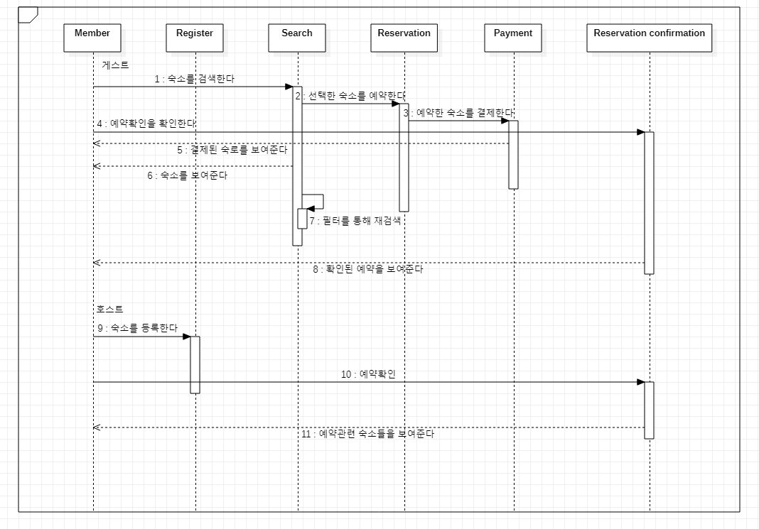
Sequence-Diagram
Notes:
분석 설계의 세 번째 단계인 시퀀스 다이어그램입니다.
시퀀스 다이어그램은 저희 개발자가 어떠한 순서로 객체간에 상호작용을 확인하기 작성하였습니다.
시퀀스 다이어그램을 통해 개발자가 전체적인 흐름을 숙지하여 사이트를 이용하는 사용자의 검색, 회원가입, 예약, 결제, 예약확인 하는
과정에 대한 정확한 이해와 흐름을 파악하여 개발에 큰 도움이 되었습니다.

Slide 15
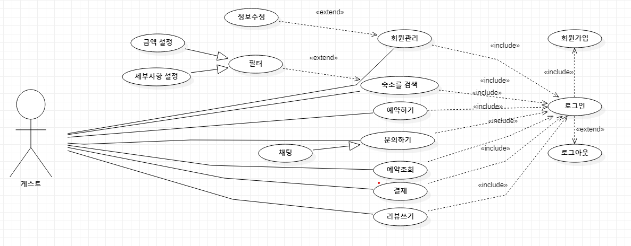

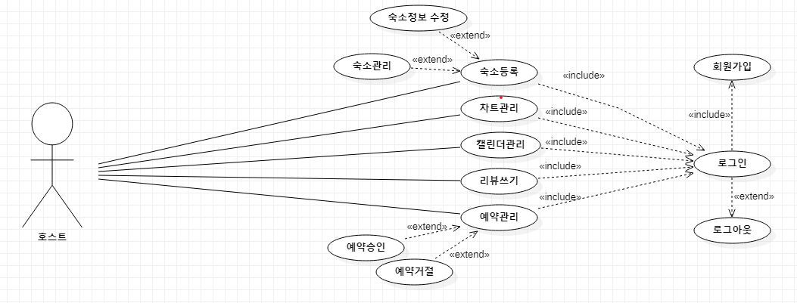
USE CASE DIAGRAM
게스트
호스트
Notes:
분석 설계 네 번째 단계인 유즈케이스 다이어그램입니다.
시퀀스 다이어그램은 개발자를 위한 다이어그램이라면 유즈케이스는 사이트를 이용하는 사용자를 고려하여 작성하였습니다.
실제로 숙소를 예약하고 이용하는 게스트와 숙소관리와 숙소 등록하는 호스트에 입장에서 어떠한 기능들이 필요한지 다이어그램을 작성하였습니다.
유즈케이스 다이어그램을 통해서 이용자 입장으로 구현 방향을 정할 때 도움이 되었습니다.
유즈케이스 다이어그램의 문제점은 시나리오와 마찬가지로 프로젝트의 진행됨에 따라 기능이 바뀌거나
삭제 또는 추가되는 상황에서 버전관리가 잘 이루어지지 않았습니다.
하지만 사용자 관점으로 구현 방향을 정할 때 의미있는 도움이 되었습니다.

Slide 16
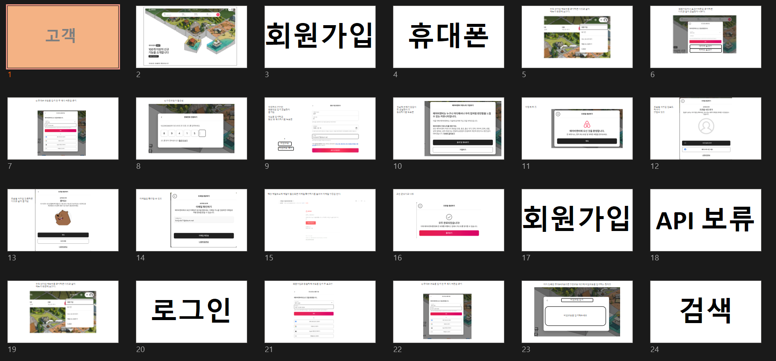
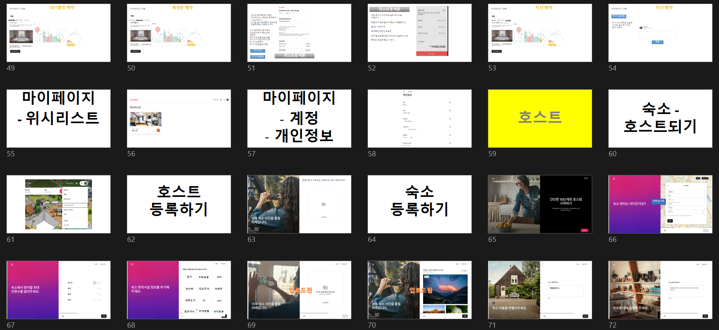
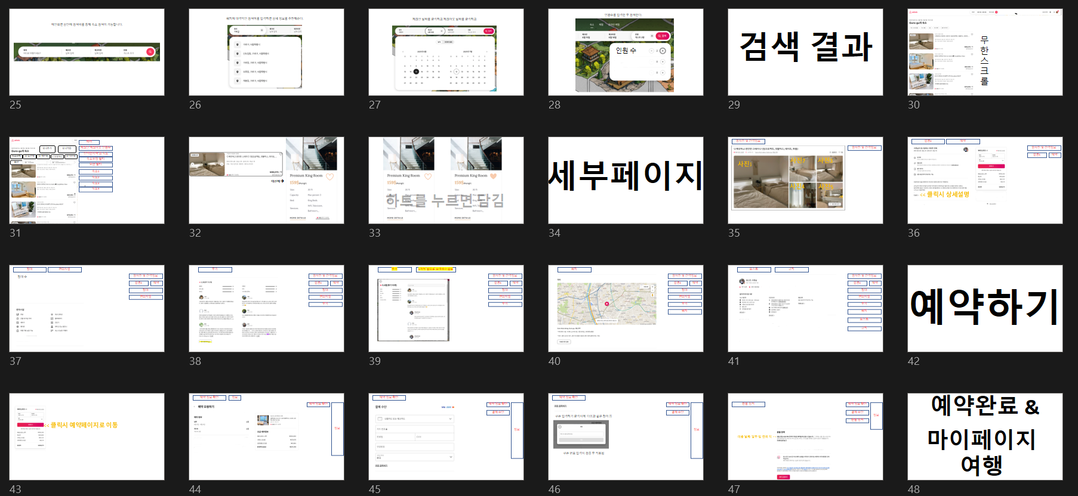
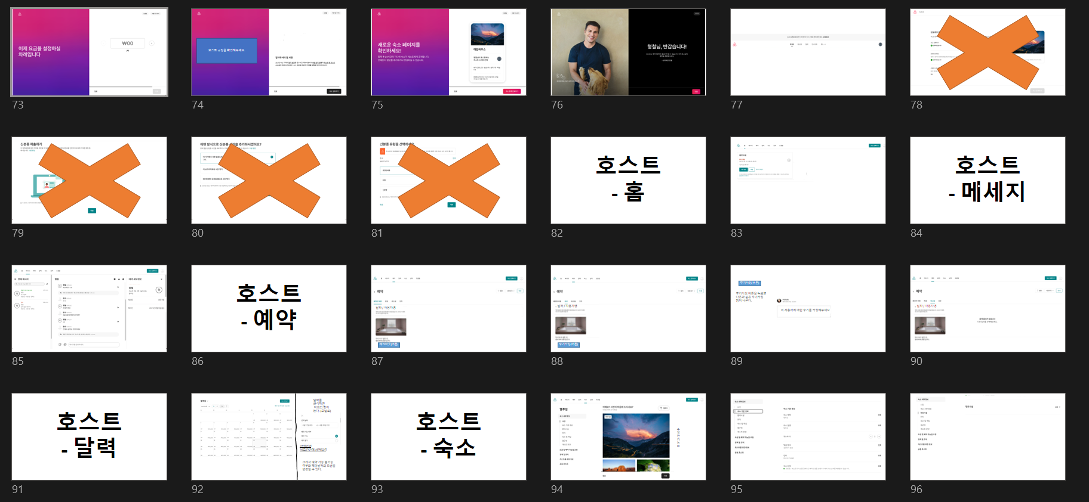
프로젝트 ‘PAUSE’의 스토리보드 작업
Notes:
저희는 스토리보드에 약 96장 정도의 분량을 뽑아냈습니다.
적지 않은 양의 스토리보드는 직접 만들어가면서 저희가 만들어낼 사이트들의 대략적인 흐름을 잡고
어떻게 하면 유저가 더 편하게 사용할 수 있을지에 대한 UI들과 각각의 UI에 들어가는 기능들은 무엇을 쓰면 좋을지에 대한 이야기를 팀원들과 함께 논의해가며 한땀 한땀 만들었습니다.

Slide 17
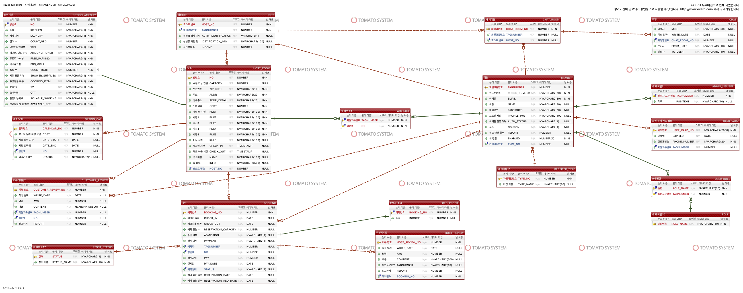
DB_Modeling
편의시설
인증
호스트 등록
채팅
숙소
회원
관리자
호스트 등록
달력
개인정보
가입 타입
숙소 리뷰
권한
예약
수익
권한 이름
호스트 리뷰
예약 상태
Notes:
다음은 db 모델링 입니다. 저희는 크게 회원 호스트 숙소 예약으로 나눠져 있습니다.
먼저 회원에 관련한 테이블에는 회원의 정보, 가입타입, 회원이 가지는 권한이 있습니다
호스트 관련 테이블입니다.
호스트는 별도의 행위없이 숙소를 등록하면 자동으로 정보가 들어가도록 하였습니다.
다음으로 숙소 관련 테이블입니다.
숙소에는 숙소에 대한 정보와 편의시설 테이블, 숙소 스케줄을 확인하는 달력 테이블, 해당 숙소에 관한 리뷰 테이블이 있습니다.
예약 테이블입니다. 예약테이블에는 숙소예약에 관한 정보를 담고 있는 테이블 예약의 상태를 정의하는 테이블 그리고 예약을 한 게스트에 관한 평가 테이블이 있습니다.
기타로 채팅 개인정보 관리자 수익 테이블이 있습니다.

Slide 18





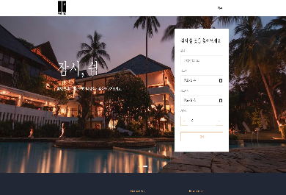


Project Architecture
Controllers
Web.xml
DAO
Do
Controller
Spring Security
DispatcherServlet
Service
Application
Context
REST
Controller
VO
DB
Client
Modules
database.js
App.js
Socket.js
Notes:
클라이언트의 요청이 들어오면 매핑된 url을 통해 컨트롤러로 오게되고 service에서 로직을 처리하고 DB에 데이터를 담고 뷰리졸버를 통해서 통해서 클라이언트에 응답해 줍니다.

Slide 19
시연 영상
Notes:
저희가 준비한 시연영상을 설명과 함께 보여드리도록 하겠습니다

Slide 20
기술 소개
Notes:
저희 프로젝트에 사용된 기술들과 몇몇의 코드와 그림 및 사진들을 보여드리겠습니다.

Slide 21
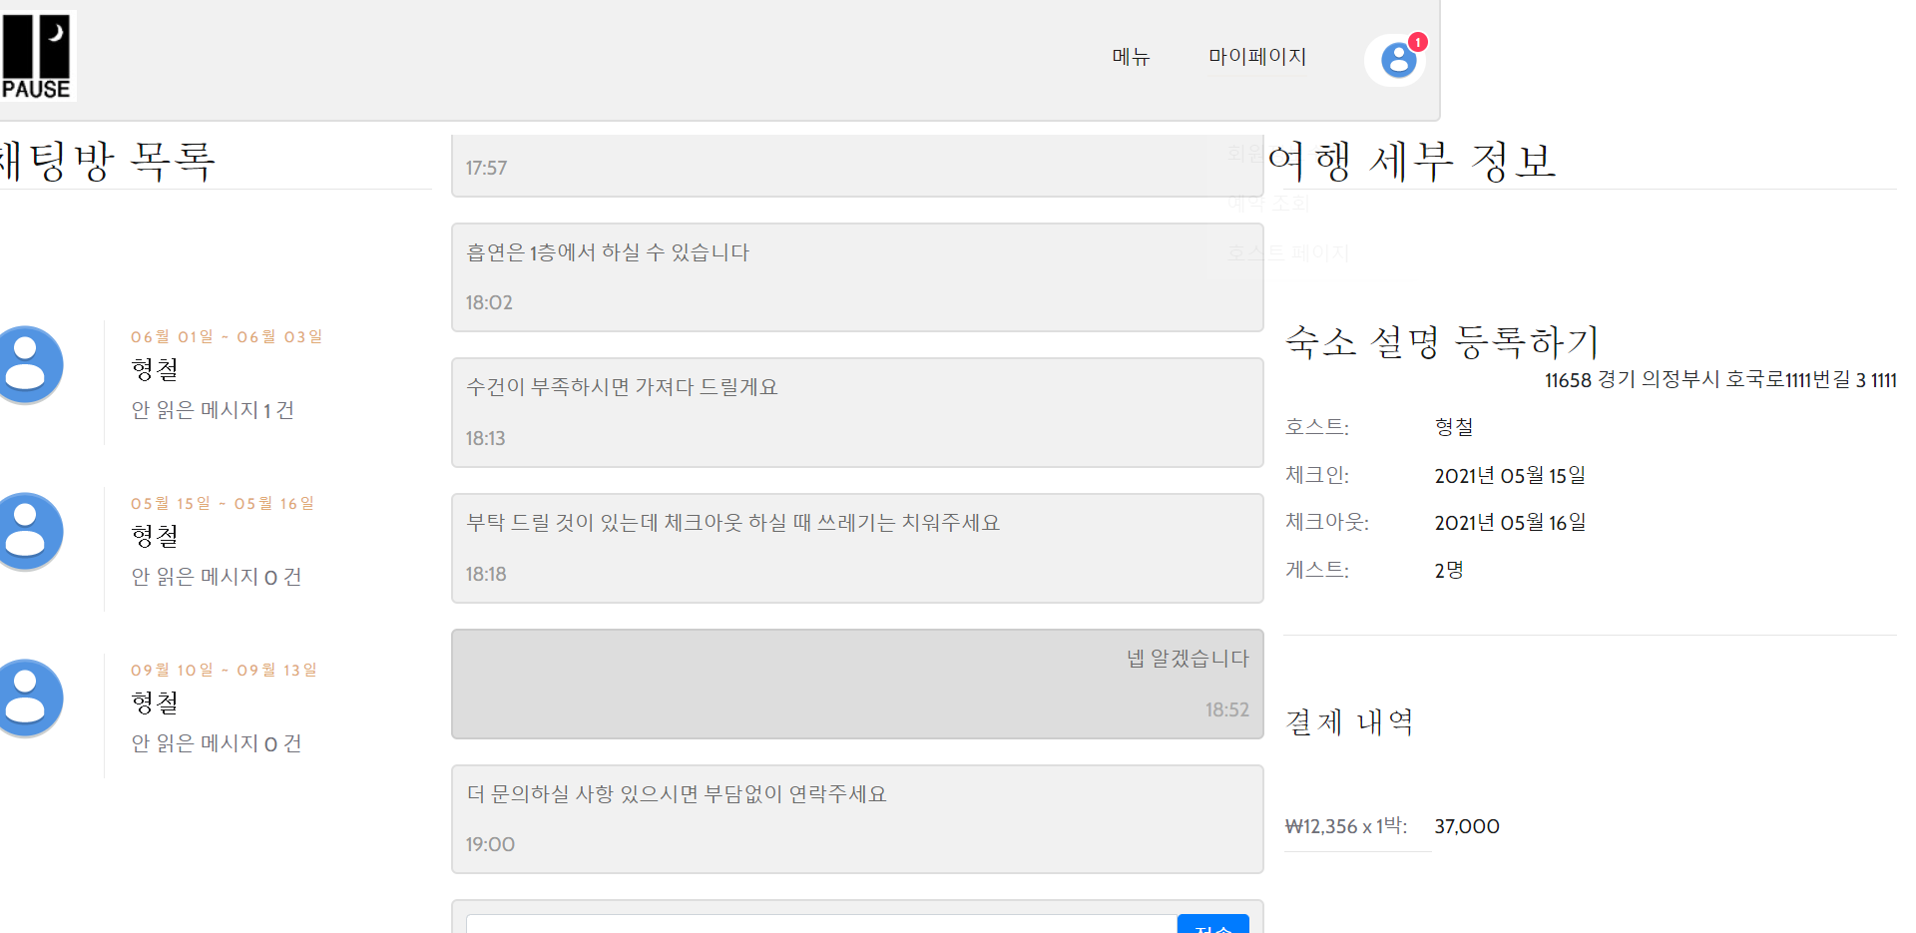
기술 설명
Web socket을 이용한 알람 구현
①
①
②
수신자가
대화방에 있는가?
②
Notes:
생판 모르는 사람이 우리집에 들어오는데 한 번도 연락을 취하지 않는게 말이 될까요?
호스트와 게스트의 안전을 위해서 둘의 의사소통은 필수였고 뿐만 아니라 빠르게 연락을 취하기 위해서 알림 기능을 추가 했습니다.
사용자가 쉽게 접근하기 위해서 카카오톡과 최대한 유사하게 기능을 만들었습니다.
현재 사용자는 2번 채팅방에 입장해 있기 때문에 1번 채팅방의 알림이 사라지지 않는 것을 확인 할 수있습니다.
흐름에 대해서는 다음장에 설명 드리도록 하겠습니다

Slide 22
●
●
메시지 발신 중략
●
●
기술 설명
onMessage()
함수 시작
함수 비동기 처리
발신자가
본인인가?
FALSE
상단 알림표시,
좌측 알림 표시
수신자가
대화방에 있는가?
알림 표시 O
FALSE
TRUE
알림 표시 X
다음 응답이 있을때까지
대기
Notes:
어려운 로직은 아니지만 모든 페이지에서 공통적으로 사용하기 때문에 에러가 나지 않도록 코드를 짜는과정이 어려웠다고 이 부분을 담당한 팀원이 전했습니다

Slide 23
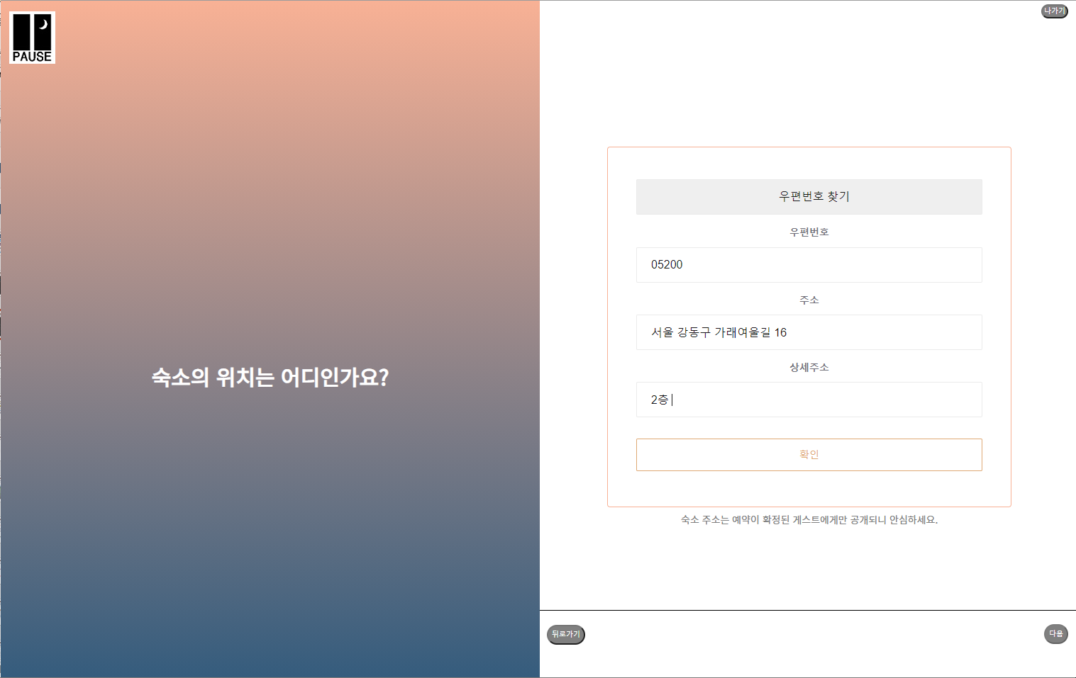
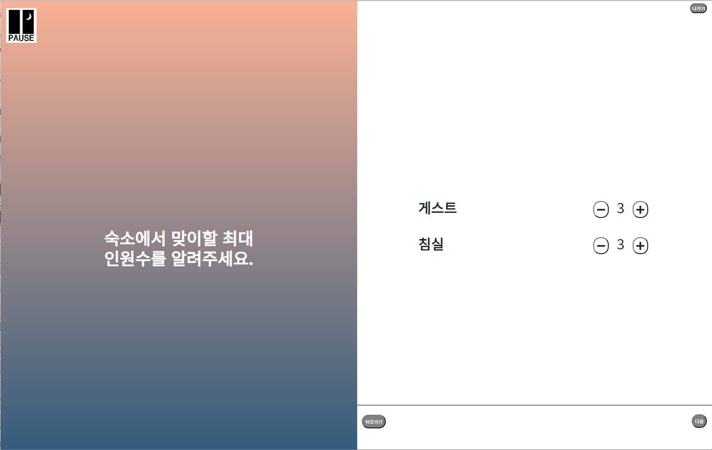
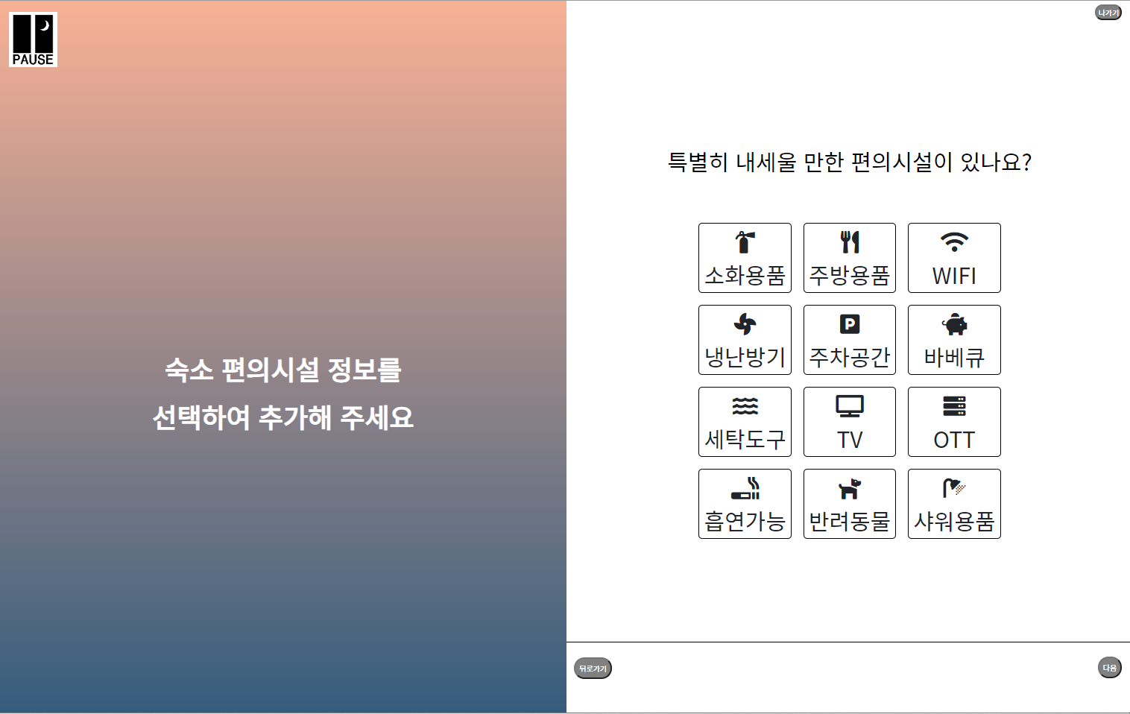
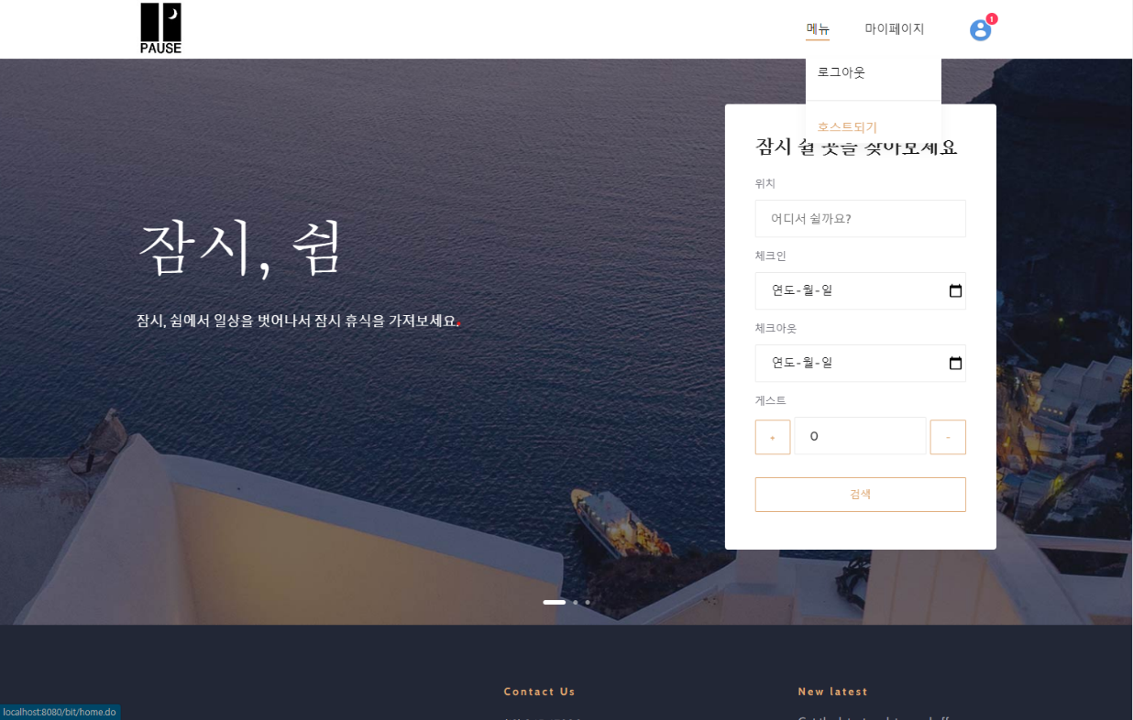

기술 설명
AOP 적용
1
2
3
4
5
Notes:
이와 같이 숙소등록을 하다가 3번 화면에서 일부러 메인화면으로 나가보겠습니다 4번 화면에서 다시 숙소등록 버튼을 누르게 되면
사용자가 url을 직접 입력해서 이동하는 것을 방지하는 것도 겸해서 컨트롤러의 모든 메서드마다 가장최근에 저장된 화면을 불러오는 코드를 적었습니다.
이는 불필요하게 코드가 쓰여진다고 생각되어서 AOP를 적용하여 중복되는 코드를 최소화하였습니다

Slide 24
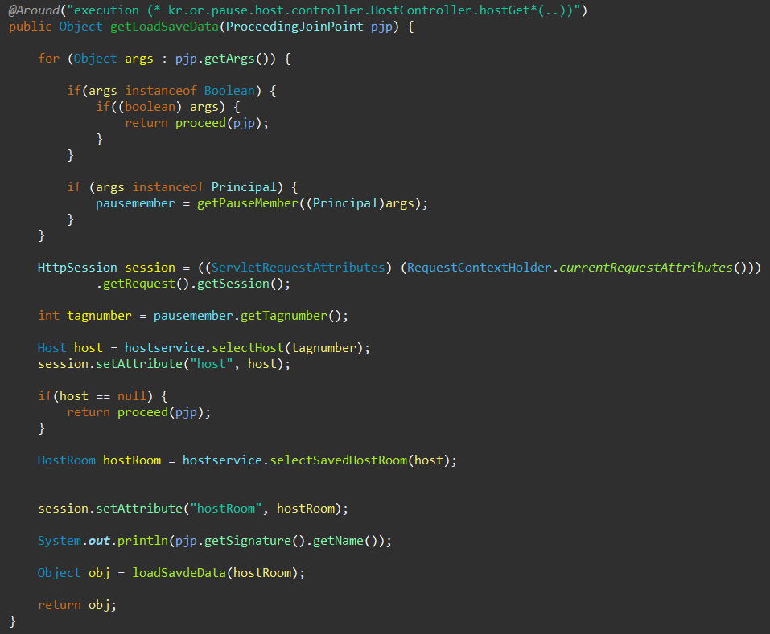

기술 설명
숙소 등록 과정을 저장하는 코드
Notes:
요즘 세상을 살아가는 사람들은 항상 많은 일에 쫓기며 살아가고 있습니다 지금 보시는 코드는 호스트가 숙소등록을 하는 과정에서 사용되는 코드인데요
숙소는 호스트가 상품을 판매하는 것이기 때문에 숙소를 등록하는 과정에서 신중을 가하다 보면 결코 짧지 않은 시간이 투자되는 과정입니다.
그래서 저희는 호스트의 사정을 봐주기로 했습니다
숙소등록을 하다가 급하게 어딘가를 가야하는 일이 생길 수도 있고 갑자기 인터넷이 안되어 등록 중에 인터넷이 끊길 수도 있습니다 다음화면 보시죠

Slide 25
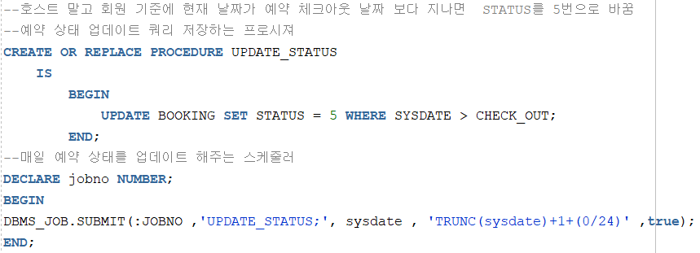
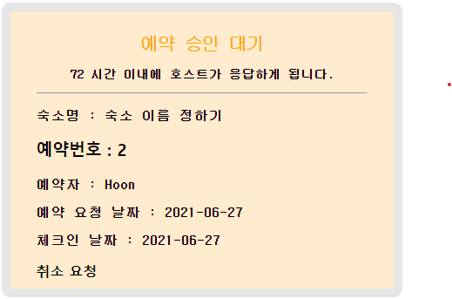
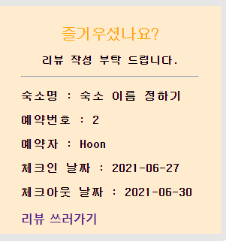
기술 설명
데이터 베이스 스케쥴러
Notes:
다음 기술 설명은 오라클 데이터 베이스 JOB 객체를 이용한 스케줄링 입니다.
스케줄링을 사용한 이유는 게스트가 방을 예약 하고 예약한 방에서 휴식을 취하고 퇴실 했을 경우
그 예약의 상태를 변경 시켜 주기 위해서 사용 했습니다.
우선, 현재 날짜를 기준으로 예약 상태를 숙박 완료 상태로 변경 시켜주는 프로시저를 하나 생성을 하고,
DBMS_JOB.SUBMIT 이라는 구문을 이용 하여 PROCEDURE를 매일 자정에 한번 실행 시켜주는 스케줄러를 생성 하여 데이터베이스 에서 자동으로 예약 상태를 변경 시키도록 하였습니다.

Slide 26
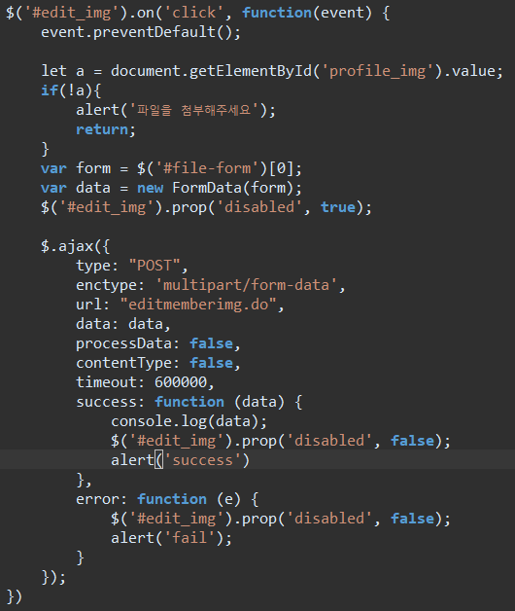
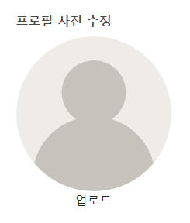
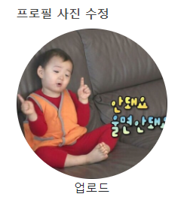
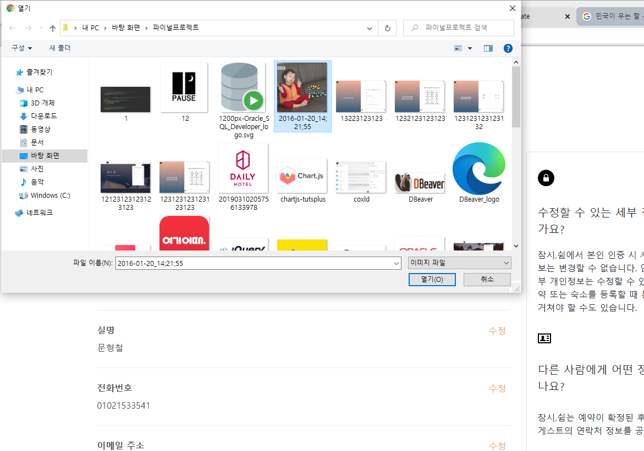
기술 설명
이미지 파일 업로드 비동기 처리
Notes:
보통 정보 수정에서 이름을 수정 하는 경우에는 프로세스데이터나 컨텐트타입을 명시하지 않습니다.
그래서저희도 처음에 일반 비동기처리와 같은 방식으로 컨트롤러에 요청을 보냈습니다.
이렇게 처리하다보니파일을 업로드하는 대신 파일이름만 가져오는 상황이 발생하였습니다.
이유를 찾아보니 프로세스데이터는 일반적으로 쿼리스트링으로 만드는데,
파일 전송의 경우 이를 하지않아야하기 때문에 프로세스데이터를 false로 설정해 주어야 합니다.
컨텐트타입에 따라서 클라이언트에서 서버로 보내는 데이터 형식이 달라집니다.
디폴트로는 UTF-8이잡혀있는데 저희는 파일업로드를 해야하기 때문에 컨텐트타입을 false로 하고 새로 폼객체를 생성하고
새로운 요청을 보내서 파일업로드 비동기 처리를 했습니다

Slide 27

기술 설명
트랜잭션
Notes:
시작하기 버튼을 클릭하면 데이터베이스에 호스트를 등록하고 그후에 숙소를 등록합니다.
이 과정에서 호스트가 등록 되어야만 숙소를 등록할 수 있기 때문에 두 로직을 하나의 트랜잭션으로 묶을 필요가 있었습니다.
숙소등록 호스트등록 둘 중 하나가 실패하게 된다면 DB에 저장되는 데이터가 롤백이 되고 에러메시지 화면으로 이동하게 됩니다.
트랜잭션으로 묶으려는 메서드에 트랜잭셔널 어노테이션을 추가하는 것으로 어렵지 않게 구현할 수 있었습니다.

Slide 28
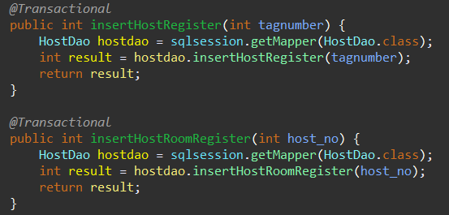
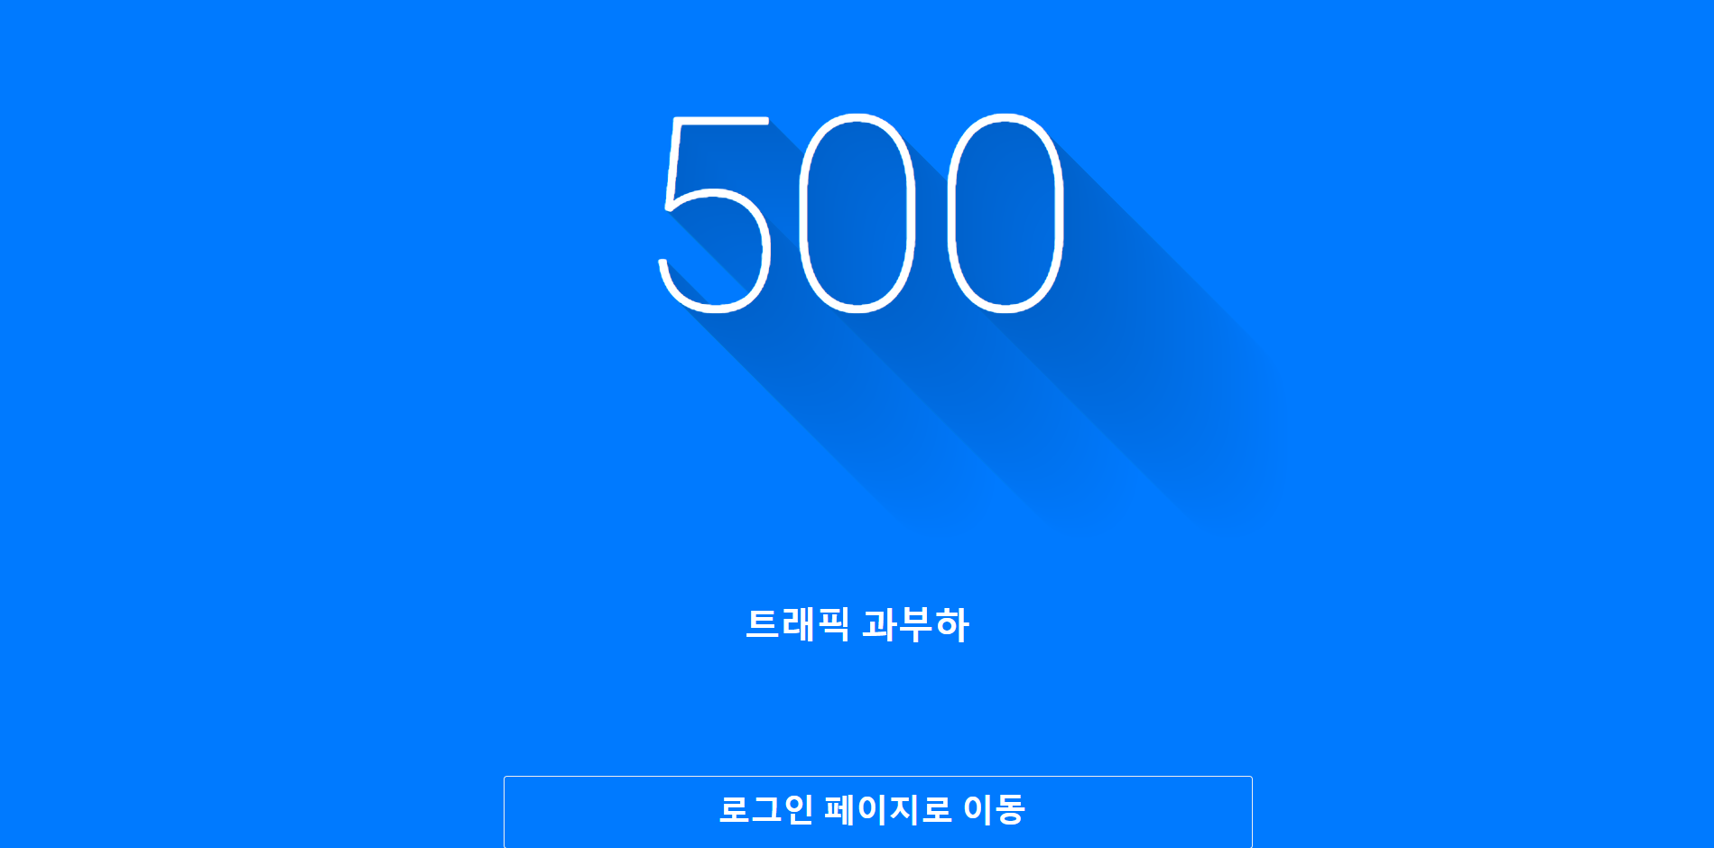
기술 설명
트랜잭션
Notes:
시작하기 버튼을 클릭하면 데이터베이스에 호스트를 등록하고 그후에 숙소를 등록합니다.
이 과정에서 호스트가 등록 되어야만 숙소를 등록할 수 있기 때문에 두 로직을 하나의 트랜잭션으로 묶을 필요가 있었습니다.
숙소등록 호스트등록 둘 중 하나가 실패하게 된다면 DB에 저장되는 데이터가 롤백이 되고 에러메시지 화면으로 이동하게 됩니다.
트랜잭션으로 묶으려는 메서드에 트랜잭셔널 어노테이션을 추가하는 것으로 어렵지 않게 구현할 수 있었습니다.

Slide 29
























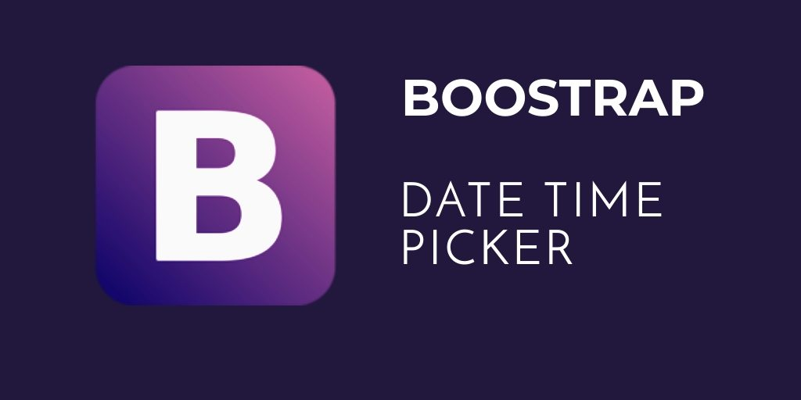
Development Tool & API
Front
Back
DB
&
SERVER
API
Tools
Cooperation
Notes:
저희가 사용한 기술들입니다 최대한 많은 기술들을 사용하려 노력하였습니다.
앞에 나와있는 기술들은 익숙한 것도 많고 익숙하지 않은 것들도 몇몇 있었지만 프로젝트를 진행함에 따라서 다른 상황에서도 이를 적용시킬 수 있는 능력을 기를 수 있었습니다.

Slide 30


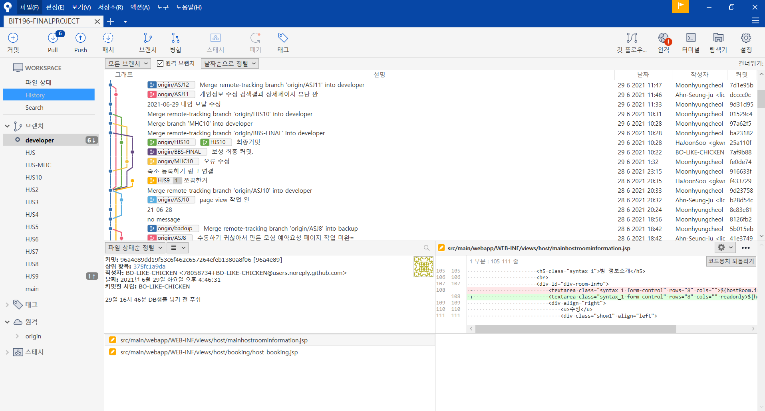
형상관리
Git
Sourcetree
Notes:
저희팀의 프로젝트 형상관리는 git을 이용하여 하였습니다 툴로는 sourcetree를 사용하였는데
git bash등 명령어로 하는 툴보다는 GUI가 많아 git에 익숙하지 않은 팀원들도 편리하게 사용할 수 있었습니다.
직관적인 커밋, Pull, Push, 브랜치, 병합 등의 버튼을 이용하여 간편하게 형상관리를 할 수 있어서 유용하게 사용하였습니다.
브랜치를 나누는 과정은 메인을 만들어 각 팀원마다 브랜치를 하나씩 나누고 작업한 내용을 개인 브랜치에 올리 개인 브랜치를 하나하나 병합하며 작업을 하여 작업내용이 소실되는 등의 오류를 최소화 하였습니다.

Slide 31
끝.
비트캠프
자바 196기 4조
Notes:
안녕하세요 자바 196기 3차 프로젝트 발표를 맡게 된 _ _ _ 입니다.

